Slide 1
Kể chuyện
Kiểm tra bài cũ :
Hãy kể một câu chuyện về lòng tự trọng mà em đã được nghe, được đọc.

Slide 2
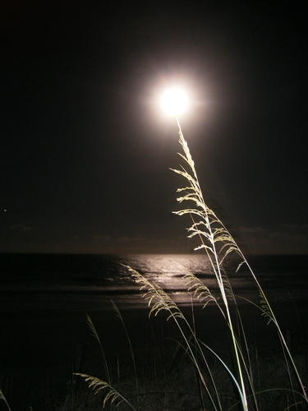
Kể chuyện
Lời ước dưới trăng Phạm Thị Kim Nhường
Quan sát tranh và đọc lời dưới mỗi bức tranh .
Thử đoán xem câu chuyện kể về ai ? Nội dung câu chuyện là gì ?

Slide 3
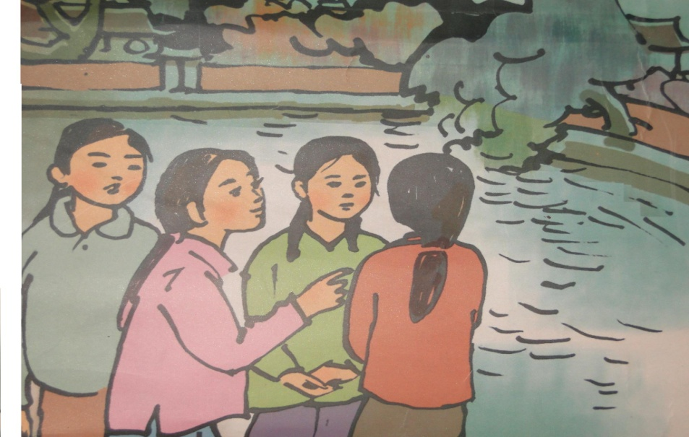
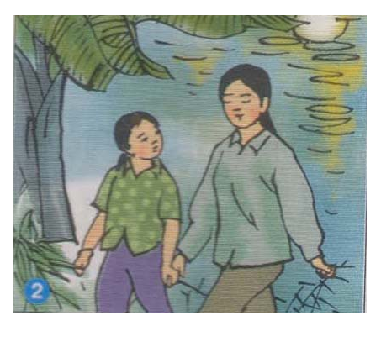
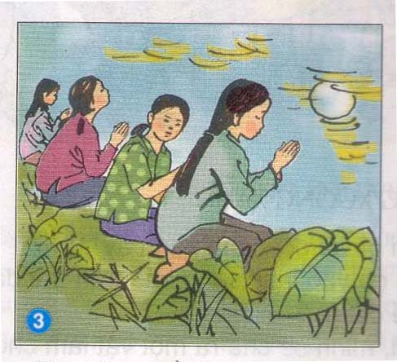
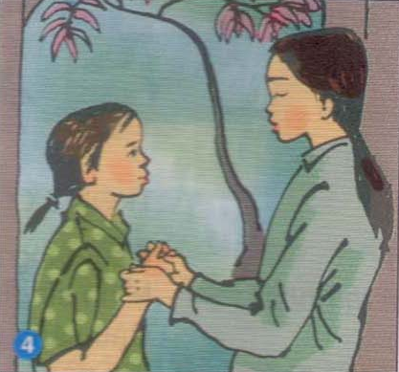
Kể chuyện: Lời ước dưới trăng
1
2
Đêm rằm tháng Giêng, các cô gái tròn 15 tuổi đến bên hồ cầu phúc.
Chị Ngàn là một cô gái mù cũng đến hồ.
3
4
Nghe chị Ngàn khẩn cầu, tôi ngạc nhiên quá.
Chị Ngàn ơi, em hiểu ra rồi.

Slide 4
Kể chuyện Lời ước dưới trăng
Phạm Thị Kim Nhường

Slide 5
Kể chuyện: Lời ước dưới trăng
1
2
Đêm rằm tháng Giêng, các cô gái tròn 15 tuổi đến bên hồ cầu phúc.
Chị Ngàn là một cô gái mù cũng đến hồ.
3
4
Nghe chị Ngàn khẩn cầu, tôi ngạc nhiên quá.
Chị Ngàn ơi, em hiểu ra rồi.

Slide 6

1
Đêm rằm tháng Giêng, các cô gái tròn 15 tuổi đến bên hồ cầu phúc.

Slide 7
Thứ sáu ngày 23 tháng 10 năm 2009 Kể chuyện Lời ước dưới trăng Phạm Thị Kim Nhường
2
Chị Ngàn là một cô gái mù cũng đến hồ.

Slide 8
Thứ sáu ngày 23 tháng 10 năm 2009 Kể chuyện Lời ước dưới trăng
3
3
Nghe chị Ngàn khẩn cầu, tôi ngạc nhiên quá.

Slide 9
Thứ sáu ngày 23 tháng 10 năm 2009 Kể chuyện Lời ước dưới trăng
4
Chị Ngàn ơi, em hiểu ra rồi.

Slide 10

1. Dựa vào lời kể của cô giáo và các tranh vẽ dưới đây kể lại từng đoạn câu chuyện :
1
2
Đêm rằm tháng Giêng, các cô gái
tròn 15 tuổi đến bên hồ cầu phúc.
Chị Ngàn là một cô gái mù cũng đến hồ.
Nghe chị Ngàn khẩn cầu, tôi ngạc nhiên quá.
3
Chị Ngàn ơi, em hiểu ra rồi.
4
2. Kể lại toàn bộ câu chuyện.

Slide 11


Kể chuyện Lời ước dưới trăng
HOẠT ĐỘNG
NHÓM
1
2
Giọng kể : Toàn truyện kể với giọng chậm rãi, nhẹ nhàng. Lời cô bé trong truyện : tò mò, hồn nhiên. Lời chị Ngàn: hiền hậu, dịu dàng.
Đêm rằm tháng Giêng,các cô gái
tròn 15 tuổi đến bên hồ cầu phúc.
Chị Ngàn là một cô gái mù
cũng đến hồ.
4
3
Nghe chị Ngàn khẩn cầu, tôi ngạc nhiên quá.
Chị Ngàn ơi, em hiểu ra rồi.

Slide 12

Kể chuyện Lời ước dưới trăng Phạm Thị Kim Nhường
Tiêu chí đánh giá:
Kể đúng nội dung.
- Kể đúng trình tự.
Lời kể, cử chỉ tự nhiên.
1

Slide 13

Kể chuyện: Lời ước dưới trăng
1
2
Đêm rằm tháng Giêng, các cô gái
tròn 15 tuổi đến bên hồ cầu phúc.
Chị Ngàn là một cô gái mù cũng đến hồ.
3
4
Nghe chị Ngàn khẩn cầu, tôi
ngạc nhiên quá.
Chị Ngàn ơi, em hiểu ra rồi.

Slide 14
Kể chuyện Lời ước dưới trăng
3. Trao đổi với các bạn về nội dung câu chuyện
a. Cô gái mù trong câu chuyện cầu nguyện điều gì?
+ Cô gái mù trong truyện cầu nguyện cho bác hàng xóm bên nhà được khỏi bệnh.

Slide 15
Kể chuyện Lời ước dưới trăng
3. Trao đổi với các bạn về nội dung câu chuyện
b. Hành động của cô gái cho thấy cô là người như thế nào?
+ Hành động của cô gái cho thấy cô là người nhân hậu, sống vì người khác, cô có tấm lòng nhân ái bao la.

Slide 16
Kể chuyện Lời ước dưới trăng
3. Trao đổi với các bạn về nội dung câu chuyện
c. Em hãy tìm một kết cục vui cho câu chuyện trên.
+ Kết cục vui cho câu chuyện:
Ví dụ: Mấy năm sau, tôi tròn 15 tuổi. Tôi đã đến bên hồ vào ngày rằm tháng Giêng và ước cho chị Ngàn sáng mắt. Sau đó ít lâu, chị Ngàn được các bác sĩ phẫu thuật và đôi mắt chị đã sáng trở lại. Chị có chồng, có con và một cuộc sống tràn đầy hạnh phúc.

Slide 17

Kể chuyện Lời ước dưới trăng Phạm Thị Kim Nhường
Ý nghĩa:
Những điều ước cao đẹp mang lại niềm vui, niềm hạnh phúc cho mọi người.
1

Slide 18

Dặn dò
Về nhà các con kể lại câu chuyện cho người thân nghe và chuẩn bị bài sau.

